Slide 1




Ciclos Repetitivos o Bucles

Slide 2

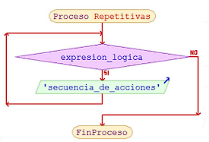
Concepto de Bucles
Son aquellas expresiones que permiten ejecutar un conjunto de instrucciones varias veces, de acuerdo con el valor que genere la expresión relacional y/o lógica.
Esto significa que una instrucción repetitiva permite saltar a una instrucción anterior para volver a ejecutarla.

Slide 3
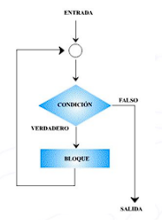
Ciclos repetitivos o Bucles
¿Cuándo se utilizan?
Cuando se quiere que un conjunto de instrucciones se ejecuten un cierto número de veces.
Ejemplo, escribir algo en pantalla cierta cantidad de veces, o mover un objeto de un punto a otro cierta cantidad de pasos, o hacer una operación matemática cierta cantidad de veces.

Slide 4
Ciclo Repetitivo Para
El ciclo repetitivo PARA, ejecuta una serie de sentencias, un número determinado de veces controlado para una variable de control.
Para variable = vi hasta vf con incr i haga
Acción_1
Acción_2
Acción_3
…
Acción_M
Fin Para
variable: variable de control
vi: valor inicial
vf: valor final
i: incremento de ciclos

Slide 5
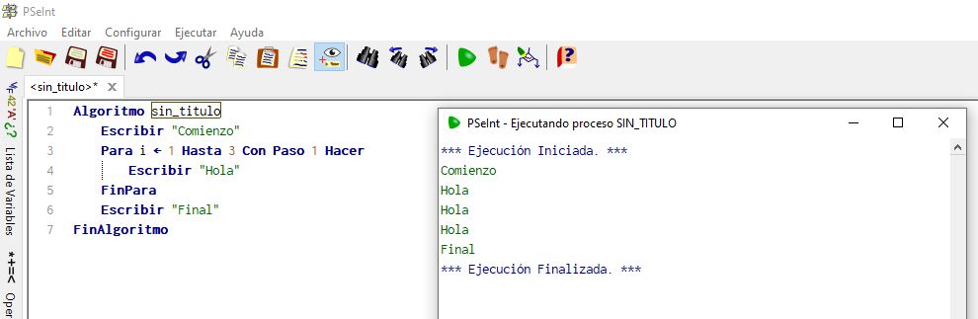
Ciclo Repetitivo Para
Un bucle para repite el bloque de instrucciones un número predeterminado de veces. El bloque de instrucciones que se repite se suele llamar cuerpo del bucle y cada repetición se suele llamar iteración.

Slide 6
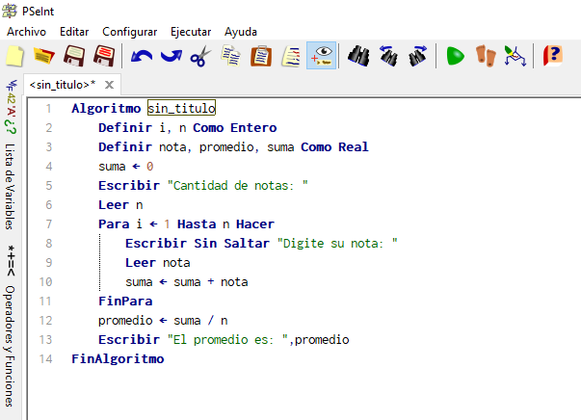
Ejercicio propuesto
Diseñar un algoritmo que calcule el promedio de notas del primer parcial de un curso de N estudiantes.

Slide 7
Ejercicios a desarrollar
Leer N números e imprimir cuántos son positivos, cuántos negativos y cuántos neutros.
Al cerrar un expendio de naranjas, 15 clientes que aún no han pagado recibirán un 15% de descuento si compran más de 10 kilos. Determinar cuánto pagará cada cliente y cuánto percibirá la tienda por compras.
Calcule la suma de N términos de la serie de Fibonacci.
Una compañía de seguros tiene contratados a N vendedores. Cada uno hace tres ventas a la semana. Su política de pagos es que un vendedor recibe un sueldo base, y un 10% extra por comisiones de sus ventas. El gerente de la compañía desea saber cuanto dinero obtendrá en la semana cada vendedor por concepto de comisiones por las tres ventas realizadas, y cuanto tomando en cuenta su sueldo base y sus comisiones.
Una persona debe realizar un muestreo con 50 personas para determinar el promedio de peso de los niños, jóvenes, adultos y adultos mayores que existen en su zona habitacional. Se determinan las categorías con base en la siguiente tabla:

Slide 8
Ejercicios a desarrollar
Una persona debe realizar un muestreo con 50 personas para determinar el promedio de peso de los niños, jóvenes, adultos y adultos mayores que existen en su zona habitacional. Se determinan las categorías con base en la siguiente tabla:
CATEGORIA | EDAD
Niños | 0 – 13
Jóvenes | 13 – 29
Adultos | 30 – 59
Adultos mayores | 60 en adelante

Slide 9

Conclusión
En ocasiones simplemente queremos que un ciclo se repita determinado número de veces, sin importar alguna condición de otro tipo, para este tipo de situaciones existe el ciclo Para.

